Slide 1
ОБУЧЕНИЕ ГРАЖДАН ПРЕДПЕНСИОННОГО ВОЗРАСТА СОЮЗОМ «Молодые профессионалы (ВОРДСКИЛЛС РОССИЯ)» НА БАЗЕ Колледжа управления и сервиса «стиль»

Slide 2
КТО МОЖЕТ СТАТЬ УЧАСТНИКОМ ПРОГРАММЫ?
Предпенсионеры – граждане в течение пяти лет до наступления возраста, дающего право на страховую пенсию по старости, в том числе назначаемую досрочно
Год | 2019 | 2020 | 2021 | 2022 | 2023
Пенсионный возраст для мужчин, лет | 61 | 62 | 63 | 64 | 65
Предпенсионный возраст для мужчин, лет | 56-60 | 57-61 | 58-62 | 59-63 | 60-64
Предпенсионный возраст для мужчин, гг. рождения | 1959-1963 | 1959-1963 | 1959-1963 | 1959-1963 | 1959-1963
Пенсионный возраст для женщин, лет | 56 | 57 | 58 | 59 | 60
Предпенсионный возраст для женщин, лет | 51-55 | 52-56 | 53-57 | 54-58 | 55-59
Предпенсионный возраст для женщин, гг. рождения | 1964-1968 | 1964-1968 | 1964-1968 | 1964-1968 | 1964-1968

Slide 3
СПЕЦИАЛЬНАЯ ПРОГРАММА ОБУЧЕНИЯ ГРАЖДАН ПРЕДПЕНСИОННОГО ВОЗРАСТА
Распоряжение Правительства РФ от 30 декабря 2018 г. №3025-р «Об утверждении СПЕЦИАЛЬНОЙ ПРОГРАММЫ профессионального обучения и дополнительного профессионального образования граждан предпенсионного возраста на период до 2024 года»
Цель Программы - содействие занятости граждан предпенсионного возраста путем организации профессионального обучения, дополнительного профессионального образования для приобретения или развития имеющихся знаний, компетенций и навыков, обеспечивающих конкурентоспособность и профессиональную мобильность на рынке труда
Один из трех механизмов реализации программы – обучение по международным профессиональным стандартам (компетенциям Ворлдскиллс) с использованием инфраструктуры Союза «Молодые профессионалы (Ворлдскиллс Россия)»
Ежегодно за счет средств федерального бюджета планируется обучение по компетенциям Ворлдскиллс 25 тысяч предпенсионеров

Slide 4
КОМПЕТЕНЦИЯ ДЛЯ ОБУЧЕНИЯ ПРЕДПЕНСИОНЕРОВ НА БАЗЕ КОЛЛЕДЖА УПРАВЛЕНИЯ И СЕРВИСА «СТИЛЬ»
В Колледже управления и сервиса «Стиль» предпенсионеры имеют возможность обучиться по компетенции «ФОТОГРАФИЯ»:

Slide 5
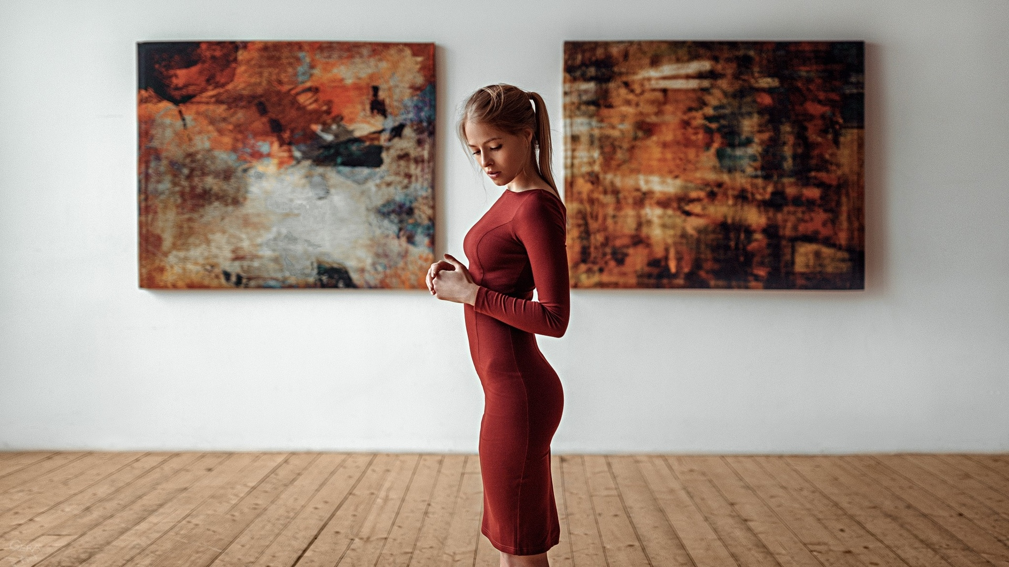
КОМПЕТЕНЦИЯ ДЛЯ ОБУЧЕНИЯ ПРЕДПЕНСИОНЕРОВ НА БАЗЕ КОЛЛЕДЖА УПРАВЛЕНИЯ И СЕРВИСА «СТИЛЬ»
Программа обучения по компетенции «ФОТОГРАФИЯ» включает в себя 3 модуля согласно заданиям Ворлдскиллс Россия:
Художественная фотография

Slide 6
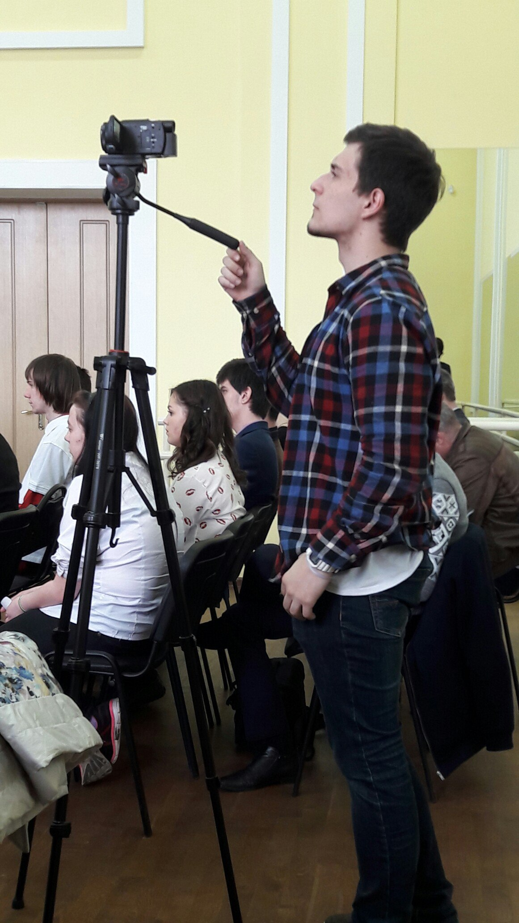
КОМПЕТЕНЦИЯ ДЛЯ ОБУЧЕНИЯ ПРЕДПЕНСИОНЕРОВ НА БАЗЕ КОЛЛЕДЖА УПРАВЛЕНИЯ И СЕРВИСА «СТИЛЬ»
Программа обучения по компетенции «ФОТОГРАФИЯ» включает в себя 3 модуля согласно заданиям Ворлдскиллс Россия:
Художественная фотография
Прикладная фотография

Slide 7
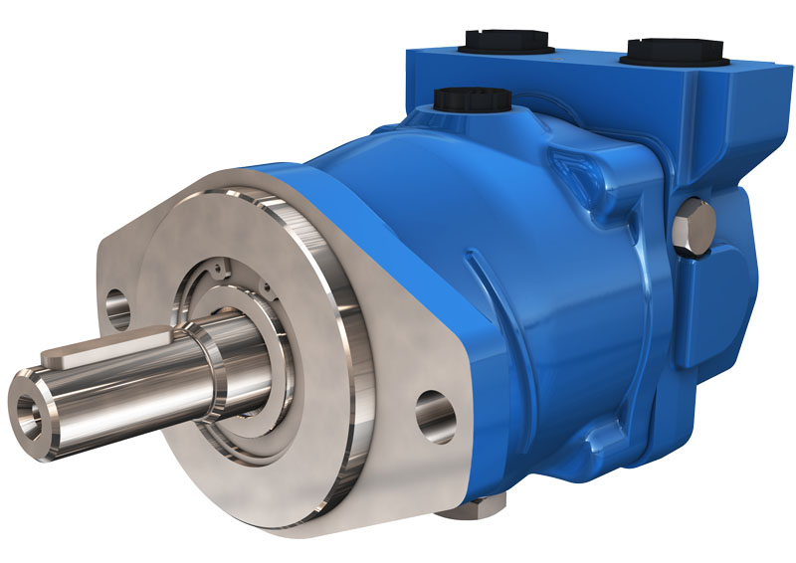
КОМПЕТЕНЦИЯ ДЛЯ ОБУЧЕНИЯ ПРЕДПЕНСИОНЕРОВ НА БАЗЕ КОЛЛЕДЖА УПРАВЛЕНИЯ И СЕРВИСА «СТИЛЬ»
Программа обучения по компетенции «ФОТОГРАФИЯ» включает в себя 3 модуля согласно заданиям Ворлдскиллс Россия:
Художественная фотография
Прикладная фотография
Коммерческая фотография

Slide 8
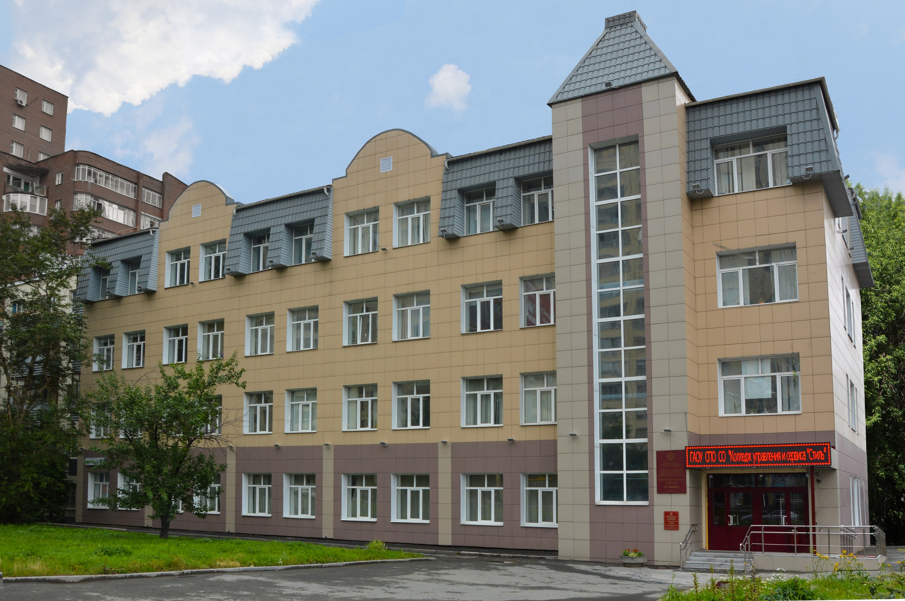
КОМПЕТЕНЦИЯ ДЛЯ ОБУЧЕНИЯ ПРЕДПЕНСИОНЕРОВ НА БАЗЕ КОЛЛЕДЖА УПРАВЛЕНИЯ И СЕРВИСА «СТИЛЬ»
Виды программ обучения по компетенции «ФОТОГРАФИЯ», предлагаемые Колледжем управления и сервиса «Стиль»:
Программа профессионального обучения – 144 акад. часа;
Программа дополнительного профессионального образования – 72 акад. часа.

Slide 9
5 ПРОСТЫХ ШАГОВ ПО ОБУЧЕНИЮ СОТРУДНИКОВ ПРЕДПРИЯТИЙ
1
Составьте список сотрудников предпенсионного возраста в разрезе их должностей, профессий, квалификаций
2
Выберите программы обучения Ворлдскиллс, интересующие Вашу компанию
3
Сформируйте сотрудников в группы для целевого обучения
4
Согласуйте с выбранной образовательной организацией программу, график, дату начала обучения
5
Направьте группу сотрудников на обучение

Slide 10
ПРОГРАММЫ ОБУЧЕНИЯ
Профессиональное обучение |  |  | Дополнительное профессиональное образование
Требования | Результат | Срок освоения | Требования | Результат | Срок освоения
Профессиональная подготовка |  |  | Повышение квалификации (ДПО)
Сотрудник ранее не имел рабочей профессии, должности служащего | Получает профессию рабочего или должность служащего | 144 часа | Сотрудник имеет среднее профессиональное и (или) высшее образование по профилю программы | Усовершенствует или получает новую компетенцию в рамках имеющейся квалификации | 72 часа
Повышение квалификации (ПО) |  |  | Профессиональная переподготовка
Сотрудник имеет рабочую профессию, должность служащего | Совершенствует профессиональные знания, умения, навыки по имеющейся профессии, должности | 72 часа | Сотрудник имеет среднее профессиональное и (или) высшее образование | Получает новую квалификацию, компетенцию, необходимую для выполнения нового вида профессиональной деятельности | 256 часов
Профессиональная переподготовка
Сотрудник имеет рабочую профессию, должность служащего | Получает новую профессию рабочего или новую должность служащего | 144 часа

Slide 11
ГРАФИКИ ОБУЧЕНИЯ
Будни
Утро, день или вечер
2-4 часа в день
Будни + выходные
Вечером в будни и
1-2 полных выходных
Выходные
Суббота и/или воскресенье
4-8 часов в день
Полный день
Понедельник-пятница (суббота)
6-8 часов в день

Slide 12
САМОСТОЯТЕЛЬНАЯ РЕГИСТРАЦИЯ НА САЙТЕ ПРОГРАММЫ
Сайт www.50plus.worldskills.ru
Регистрация на сайте
Индивидуальные рекомендации по выбору программы
Очное обучение
Демонстрационный экзамен
Документ о квалификации + Skills Passport
Skills Passport - персональный профессиональный профиль

Slide 13
ЧТО ДАЕТ ОБУЧЕНИЕ ПО ПРОГРАММАМ ВОРЛДСКИЛЛС?
1
4
Повышение (актуализацию) квалификации работников, которые хотят/готовы продолжить работу
Обучение для перевода на новую должность (охрана труда)/ освоение новых функций (наставник, эксперт Ворлдскиллс)
2
5
Получение дополнительной
(к основной) профессии
(«ремонтник 2.0»)
Новые возможности для сокращаемых сотрудников
3
6
Переобучение работников под новые производственные технологии
Обучение принятых по ученическому договору

Slide 14
Контакты
________________________
________________________
________________________
www.50plus.worldskills.ru

